Slide 1
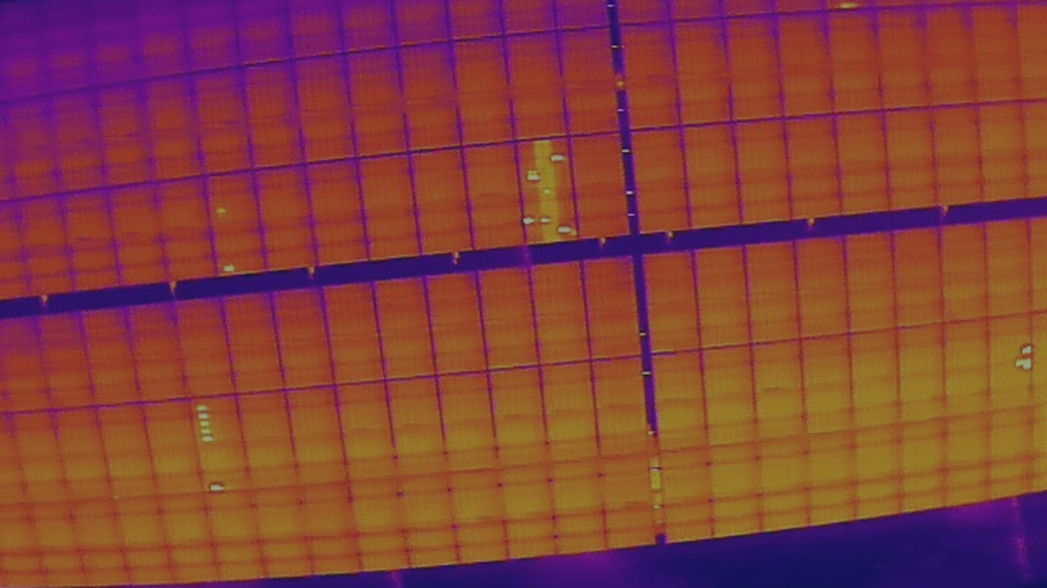
썬텍 점검비서
2팀 썬텍 · 2026 전남광주 기업 AX 혁신 챌린지

Slide 2

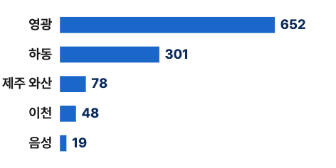
1
현장의 문제
점검자 1명
발전소 5곳
사진 1,098쌍
별지 제9호 25칸
현장별 사진 수
1,098쌍
분기마다 사람이 눈으로 확인
출처: 발전소 5곳 드론 촬영 사진(열화상·실화상 쌍)

Slide 3
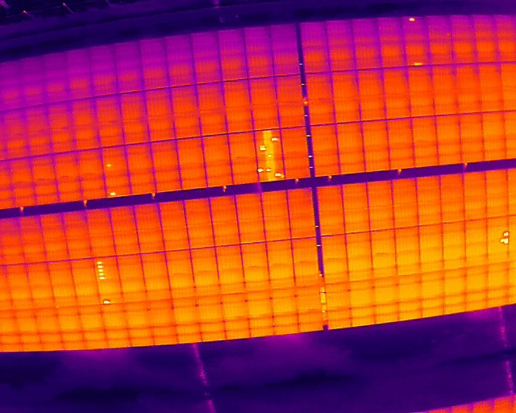
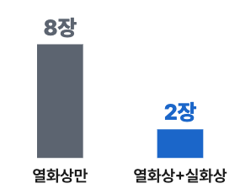
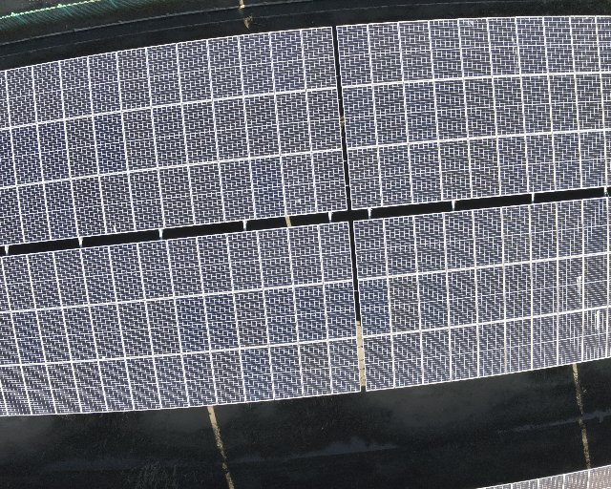
2
해결 방식
사진 업로드
AI 선별
점검자 확정
별지 제9호 기입
의견 초안
AI 단계
점검자 단계
열화상+실화상 융합
정상을 결함으로 오판
열화상
판정
결함
실화상
오탐 보정
출처: 융합 모델 검증 178쌍

Slide 4
3
AI 플랫폼 활용
AIStream
팀 개발 서버 · B200
AgentStream
1
융합 모델 v2 등록
6
모델 학습
8
LLM · 임베딩
2
서빙 템플릿 게시
9
지식베이스
3
자체 서빙
10
RAG 챗봇
7
웹 대시보드
4
제공 서빙 · 결함 위치
11
Open API 호출
5
YOLO11m · 미사용
번호는 설명 순서 · 화살표는 호출·등록 방향 · 점선 상자는 학습했지만 쓰지 않은 모델

Slide 5

라이브 시연
devopen-gpu.jntp-ax.or.kr/i/z-kOTvqeFZjwBkOj
휴대폰으로 함께 보기
1
2
3
4
5
6
7
8
현장 5곳
영광 652장
열화상 박스
융합 판정
실시간 판정
별지 제9호
의견 초안
점검자 수정

Slide 6
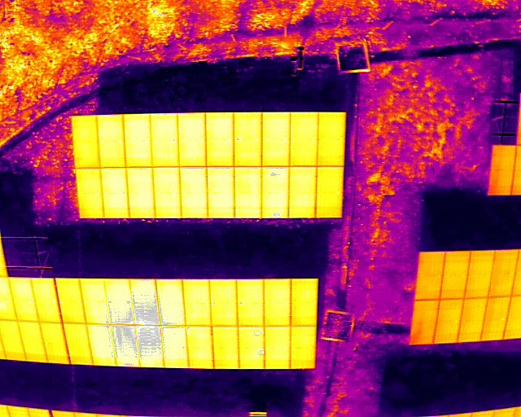
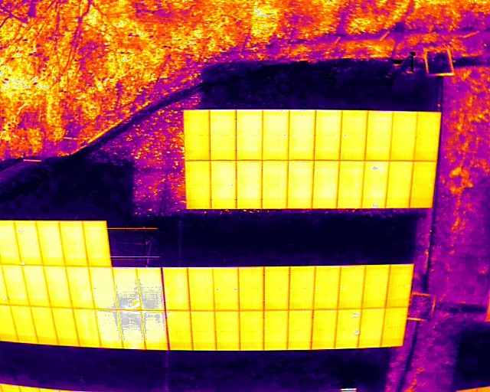
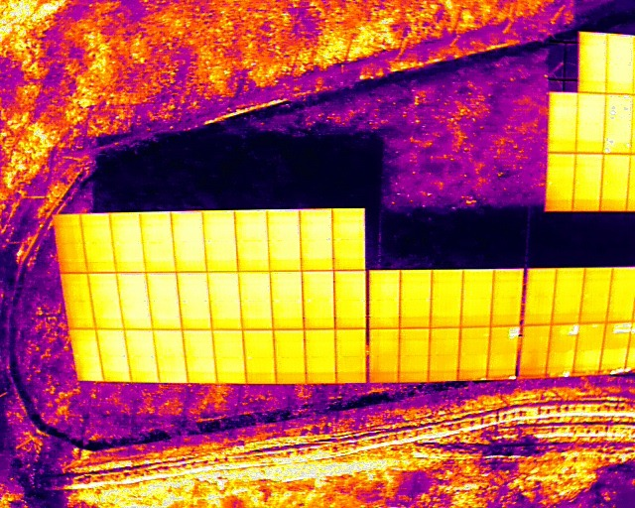
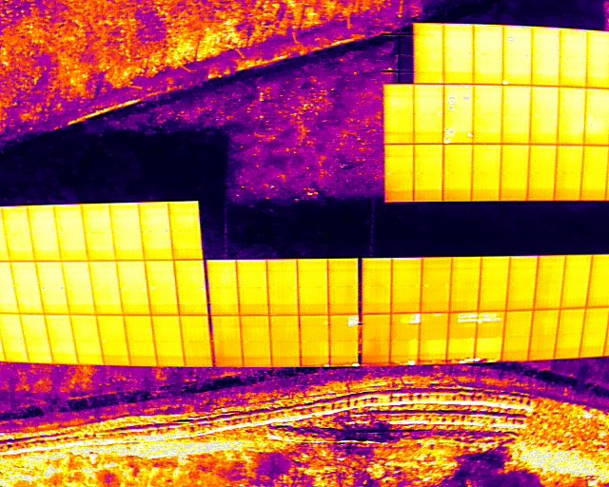
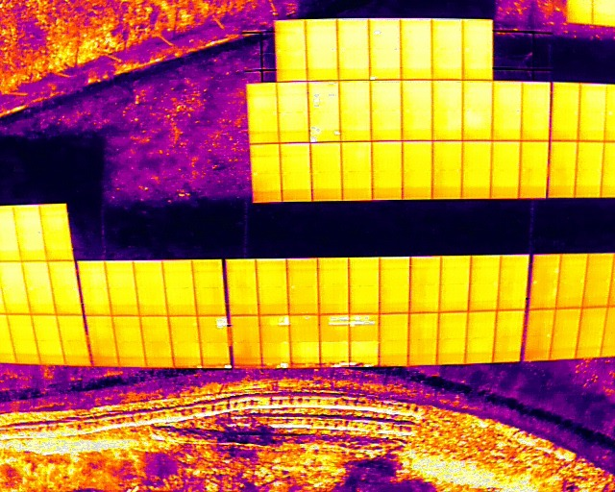
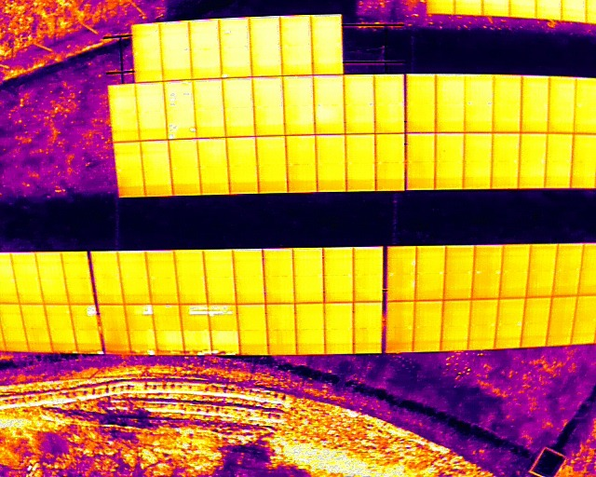
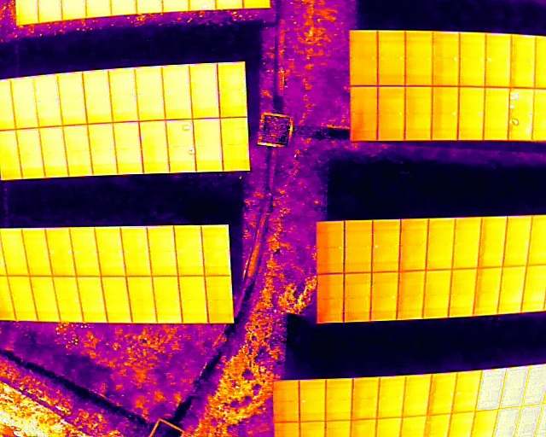
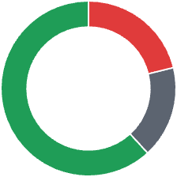
4
기대효과
점검자가 우선 확인할 사진
AI가 놓친 결함 7장 · 음성
652장
138장
놓친 사진은 점검자가 확정
우선 확인 138
652
참고 111
전체
이상 없음 403
정기점검 확대
분기
반기
연차
출처: 영광 652장 AI 판정 결과 · 음성 19장 중 결함 7장

Slide 7
감사합니다
박건일
현장 · 도메인
주아리
데이터 · 발표
시연 사이트
안순광
모델 · 플랫폼 · 웹
devopen-gpu.jntp-ax.or.kr/i/z-kOTvqeFZjwBkOj
github.com/stevenahhh/axhackathon

